Slide 2
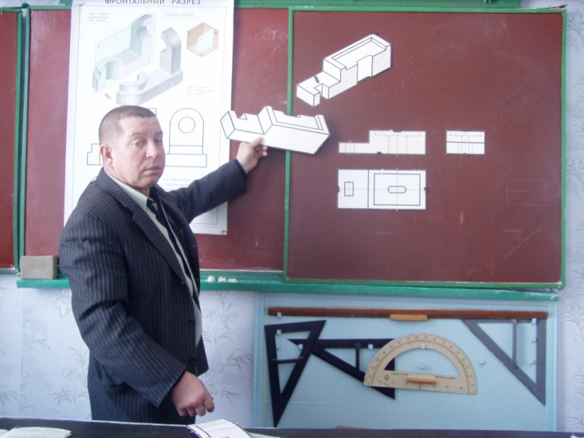
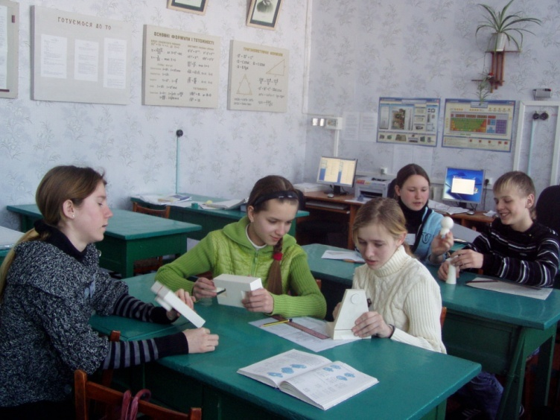
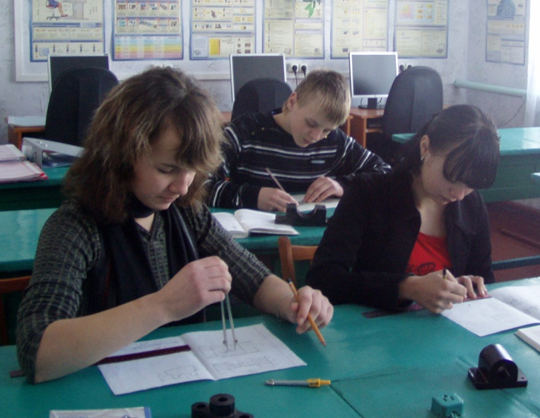
Допрофільне навчання з креслення
Мої пріоритети:
Формую систему знань і вмінь, необхідних для виконання графічних документів
Спрямовую учнів на вміння читати графічні матеріали
Створюю умови для вивчення учнями основ сучасного виробництва
Розвиваю в учнів просторове мислення
Формую здатність до самостійної роботи з навчальним матеріалом
Формую якості, необхідних для технічної творчості та раціоналізаторської діяльності

